Slide 1
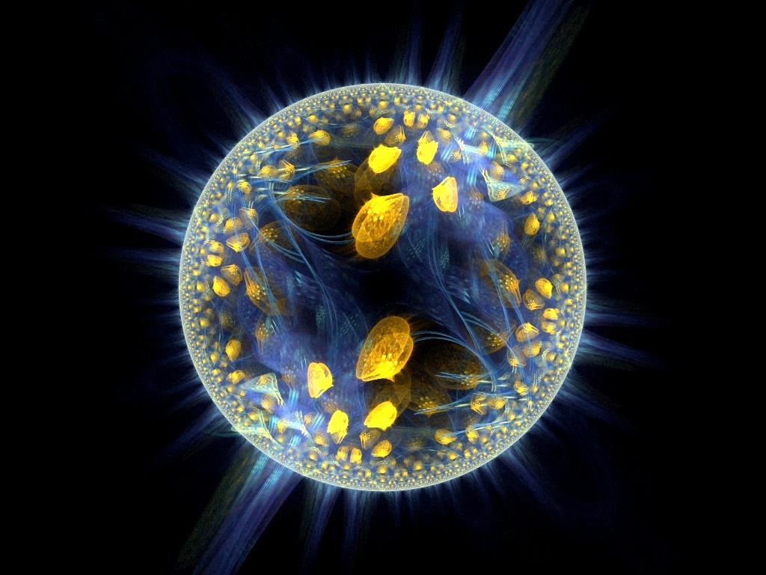
Фракталы
и теория хаоса
Презентацию подготовил Минаков Владислав, 10 «Б»
ГОУ СОШ № 1416 Руководитель: Гуреева И.Л.

Slide 2
РАЗДЕЛ 1: ОБЩИЕ СВЕДЕНИЯ ФРАКТАЛЫ И МИР ВОКРУГ НАС
Фракталы - уникальные объекты, порожденные непредсказуемыми движениями хаотического мира. Их находят в местах таких малых, как клеточная мембрана и таких огромных, как Солнечная система.
Разветвления трубочек трахей, листья на деревьях, вены в руке, река, бурлящая и изгибающаяся, рынок ценных бумаг — это все фракталы. От представителей древних цивилизаций до Майкла Джексона, ученые, математики и артисты, как и все остальные обитатели этой планеты, были зачарованы фракталами и применяли их в своей работе.
Программисты и специалисты в области компьютерной техники так же без ума от фракталов, так как фракталы бесконечной сложности и красоты могут быть сгенерированы простыми формулами на простых домашних компьютерах. Открытие фракталов было открытием новой эстетики искусства, науки и математики, а так же революцией в человеческом восприятии мира.

Slide 3
ЧТО ЖЕ ТАКОЕ ФРАКТАЛЫ НА САМОМ ДЕЛЕ?
Слово “Фрактал” — это что-то, о чем много людей говорит в наши дни, от физиков до учеников средней школы. Оно появляется на обложках многих учебников математики, научных журналов и коробках с компьютерным программным обеспечением. Цветные картинки фракталов сегодня можно найти везде: от открыток до футболок. За последние два десятка лет количество производимых в месяц единиц продукции, связанной с фракталами, увеличилось от нескольких десятков до многих тысяч!
Итак, что это за цветные формы, которые мы видим повсюду вокруг? Говоря простым языком, фрактал — это геометрическая фигура, определенная часть которой повторяется снова и снова, изменяясь в размерах. Отсюда следует принцип самоподобия. Все фракталы подобны самим себе, то есть они похожи на всех уровнях. Существует много типов фракталов, причем здесь описываются довольно большое их количество.
Однако фракталы — не просто сложные фигуры, сгенерированные компьютерами. Все, что кажется случайным и неправильным может быть фракталом. Теоретически, можно сказать, что все что существует в реальном мире является фракталом, будь то облако или маленькая молекула кислорода.

Slide 4
НАСКОЛЬКО ХАОТИЧЕН ХАОС?
Фракталы всегда ассоциируются со словом хаос. Я лично, определил бы фракталы, как частички хаоса. Фракталы проявляют хаотическое поведение, благодаря которому они кажутся такими беспорядочными и случайными. Но если взглянуть достаточно близко, можно увидеть много аспектов самоподобия внутри фрактала. Например, посмотрите на дерево, затем выберите определенную ветку и изучите ее поближе. Теперь выберите связку из нескольких листьев. Для ученых, занимающихся фракталами (которых иногда называют хаологами), все эти три объекта представляются идентичными.
Слово хаос наводит большинство людей на мысли о чем-то беспорядочном и непредсказуемом. На самом деле, это не совсем так. Итак насколько хаотичен хаос? Ответ таков, что хаос, в действительности, достаточно упорядочен и подчиняется определенным законам. Проблема состоит в том, что отыскание этих законов может быть очень сложным. Цель изучения хаоса и фракталов — предсказать закономерность в системах, которые могут казаться непредсказуемыми и абсолютно хаотическими.
Система — это набор вещей, или область изучения, причем некоторые из обычных систем, которые хаологи любят изучать включают облачные образования, погода, движение водных потоков, миграции животных, и множество других аспектов из жизни матери природы. Так что, в конце концов, может быть, весь мир вокруг нас фрактален!

Slide 5
ГЕОМЕТРИЯ 21 ВЕКА
Для многих хаологов, изучение хаоса и фракталов не просто новая область познания, которая объединяет математику, теоретическую физику, искусство и компьютерные технологии — это революция. Это открытие нового типа геометрии, той геометрии, которая описывает мир вокруг нас и которую можно увидеть не только в учебниках, но и в природе и везде в безграничной вселенной.
Пионером в этой новой области познания, которого многие называют отцом фракталов был Франко-Американский математик Профессор Бенуа Б. Мандельброт (Benoit B. Mandelbrot). В середине 1960х после десятилетий обучения и научной деятельности, Мандельброт разработал то, что он назвал фрактальная геометрия или геометрия природы (об этом он написал свой бестселлер — Фрактальная геометрия природы). Целью фрактальной геометрии был анализ сломанных, морщинистых и нечетких форм. Мандельброт использовал слово фрактал, потому что это предполагало осколочность и фракционность этих форм.
Сегодня Мандельброт и другие ученые, такие как Клиффорд А. Пикковер (Clifford A. Pickover), Джеймс Глейк (James Gleick) или Г. О. Пейтген (H.O. Peitgen) пытаются расширить область фрактальной геометрии так, чтобы она могла быть применена практически ко всему в мире, от предсказания цен на рынке ценных бумаг до совершения новых открытий в теоретической физике.

Slide 6
ПРАКТИЧЕСКОЕ ПРИМЕНЕНИЕ ФРАКТАЛОВ
КОМПЬЮТЕРНЫЕ СИСТЕМЫ
Наиболее полезным использованием фракталов в компьютерной науке является фрактальное сжатие данных. В основе этого вида сжатия лежит тот факт, что реальный мир хорошо описывается фрактальной геометрией. При этом, картинки сжимаются гораздо лучше, чем это делается обычными методами (такими как jpeg или gif). Другое преимущество фрактального сжатия в том, что при увеличении картинки, не наблюдается эффекта пикселизации (увеличения размеров точек до размеров, искажающих изображение). При фрактальном же сжатии, после увеличения, картинка часто выглядит даже лучше, чем до него.
МЕХАНИКА ЖИДКОСТЕЙ
Изучение турбулентности в потоках очень хорошо подстраивается под фракталы. Турбулентные потоки хаотичны и поэтому их сложно точно смоделировать. И здесь помогает переход к из фрактальному представлению, что сильно облегчает работу инженерам и физикам, позволяя им лучше понять динамику сложных потоков.
При помощи фракталов также можно смоделировать языки пламени.
Пористые материалы хорошо представляются в фрактальной форме в связи с тем, что они имеют очень сложную геометрию. Это используется в нефтяной науке.
ТЕЛЕКОММУНИКАЦИИ
Для передачи данных на расстояния используются антенны, имеющие фрактальные формы, что сильно уменьшает их размеры и вес.
ФИЗИКА ПОВЕРХНОСТЕЙ
Фракталы используются для описания кривизны поверхностей. Неровная поверхность характеризуется комбинацией из двух разных фракталов.

Slide 7
РАЗДЕЛ 2: ДЕТЕРМИНИРОВАННЫЕ ФРАКТАЛЫ
Первыми открытыми фракталами были т.н. детерминированные фракталы. Их отличительной чертой является свойство самоподобия, обусловленное особенностями метода их генерации.
Некоторые предпочитают называть эти фракталы классическими, геометрическими фракталами или линейными фракталами. Эти фракталы обычно формируются начиная с инициатора — фигуры, к которой применяется определенный основной рисунок. Во всех детерминированных фракталах, само-подобие проявляется на всех уровнях. Это значит, что независимо от того насколько вы приближаете фрактал, вы увидите все тот же узор. Для сложных фракталов, которые будут рассмотрены позже, это не так. Детерминистские фракталы образуются в процессе, называемом итерацией, которая применяет основной рисунок к инициатору, после чего применяет его к результату и так далее. Большинство людей итерируют детерминированные фракталы 5-7 раз чтобы получить четкую красивую картинку. Эти фракталы линейны, так как при каждой итерации, что-то убирается либо прибавляется в форме прямых линий. Ниже находятся примеры некоторых обычных детерминированных фракталов, сгенерированных на обычном компьютере простыми программами на BASIC’е.

Slide 8
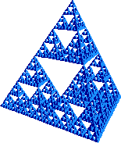
РЕШЕТКА СЕРПИНСКОГО
Это один из фракталов, с которыми экспериментировал Мандельброт, когда разрабатывал концепции фрактальных размерностей и итераций. Треугольники, сформированные соединением средних точек большего треугольника вырезаны из главного треугольника, образовывая треугольник, с большим количеством дырочек. В этом случае инициатор — большой треугольник а шаблон — операция вырезания треугольников, подобных большему. Так же можно получить и трехмерную версию треугольника, используя обыкновенный тетраэдр и вырезая маленькие тетраэдры. Размерность такого фрактала ln3/ln2 = 1.584962501.

Slide 9
КРИВАЯ КОХА
Кривая Коха один из самых типичных детерминированных фракталов. Она была изобретена в девятнадцатом веке немецким математиком по имени Хельге фон Кох, который, изучая работы Георга Контора и Карла Вейерштрассе, натолкнулся на описания некоторых странных кривых с необычным поведением. Инициатор — прямая линия. Генератор — равносторонний треугольник, стороны которого равны трети длины большего отрезка. Эти треугольники добавляются к середине каждого сегмента снова и снова. В своем исследовании, Мандельброт много экспериментировал с кривыми Коха, и получил фигуры такие как Острова Коха, Кресты Коха, Снежинки Коха и даже трехмерные представления кривой Коха, используя тетраэдр и прибавляя меньшие по размерам тетраэдры к каждой его грани. Кривая Коха имеет размерность ln4/ln3 = 1.261859507.

Slide 10
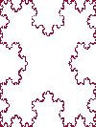
КРЕСТ КОХА
Крест Коха — это один из вариантов кривой Коха, изобретенный Мандельбротом. Вместо отрезка прямой, он использовал в качестве инициатора квадрат или прямоугольник. Так как в этом фрактале использован та же самая идея что и в оригинальной кривой Коха, его фрактальная размерность такая же: ln4/ln3 = 1.261859507.
Notes:
10

Slide 11
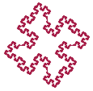
ФРАКТАЛ МАНДЕЛЬБРОТА
Это НЕ множество Мандельброта, которое можно достаточно часто видеть. Множество Мандельброта основано на нелинейных уравнениях и является комплексным фракталом. Это тоже вариант кривой Коха несмотря на то, что этот объект не похож на нее. Инициатор и генератор так же отличны от использованных для создания фракталов, основанных на принципе кривой Коха, но идея остается той же. Вместо того, чтобы присоединять равносторонние треугольники к отрезку кривой, квадраты присоединяются к квадрату.
Notes:
11

Slide 12
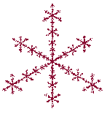
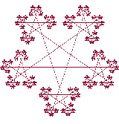
ФРАКТАЛЫ ЗВЕЗДА И СНЕЖИНКА
Оба эти объекта не являются классическими фракталами и они не были изобретены Мандельбротом или кем-либо из известных математиков. Я просто создал эти фракталы из интереса и чтобы поэкспериментировать в программировании. И инициатор и генератор здесь фигура, сформированная соединением средних точек сторон со средними точками противолежащих сторон в правильном шестиугольнике. Более того, я могу только подозревать о размерности этих фракталов.
Notes:
12

Slide 13
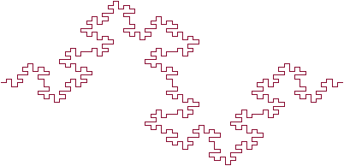
КОЛБАСА МИНКОВСКОГО
Автор этого фрактала Герман Минковский, по имени которого он и был назван. Минковский не предлагал термин колбаса для названия этого объекта. Слово кривая или просто фрактал, возможно, понравилось бы больше. И инициатор и генератор довольно сложны и составлены из ряда прямых углов и сегментов различной длины. У самого инициатора 8 частей. Фрактальная размерность колбасы Минковского — ln8/ln4 = 1.5
Notes:
13

Slide 14
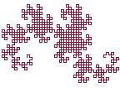
КРИВАЯ ДРАКОНА
Изобретенная итальянским математиком Джузеппе Пеано, Кривая Дракона или Взмах Дракона, как он назвал его, очень похож на колбасу Минковского. Использован более простой инициатор, а генератор тот же самый. Мандельброт назвал этот фрактал Река Двойного Дракона. Его фрактальная размерность приблизительно равна 1.5236.
Notes:
14

Slide 15
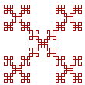
ФРАКТАЛ КОРОБКА
Это очень простой детерминированный фрактал, который образуется при прибавлении квадратов к вершинам других квадратов. И инициатор и генератор — квадраты. Его фрактальная размерность ln8/ln3 или 1.892789261.
Notes:
15

Slide 16
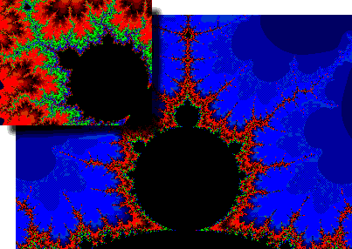
РАЗДЕЛ 3: СЛОЖНЫЕ ФРАКТАЛЫ ОБЩАЯ ХАРАКТЕРИСТИКА
Большая часть встречающихся сегодня фракталов не являются детерминированными. Они не линейны и не собранны из повторяющихся геометрических форм. Такие фракталы называются сложными.
Фактически, если вы увеличите маленькую область любого сложного фрактала а затем проделаете то же самое с маленькой областью этой области, то эти два увеличения будут значительно отличаться друг от друга. Два изображения будут очень похожи в деталях, но они не будут полностью идентичными.

Slide 17
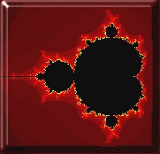
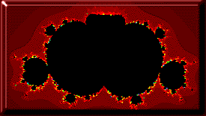
МНОЖЕСТВО МАНДЕЛЬБРОТА
Notes:
17

Slide 18
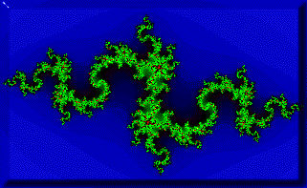
МНОЖЕСТВО ЖУЛИА
Notes:
18

Slide 19
РАЗДЕЛ 4: ТЕОРИЯ ХАОСА ЧТО ТАКОЕ ТЕОРИЯ ХАОСА?
Формально, теория хаоса определяется как учение о сложных нелинейных динамических системах. Под термином сложные это и понимается, а под термином нелинейные понимается рекурсия и алгоритмы из высшей математики, и, наконец, динамические — означает непостоянные и непериодические. Таким образом, теория хаоса – это учение о постоянно изменяющихся сложных системах, основанное не математических концепциях рекурсии, в форме ли рекурсивного процесса или набора дифференциальных уравнений, моделирующих физическую систему.
НЕПРАВИЛЬНЫЕ ПРЕДСТАВЛЕНИЯ О ТЕОРИИ ХАОСА
Широкая общественность обратила внимание на теорию хаоса благодаря таким фильмам, как Парк юрского периода, и благодаря им же, постоянно увеличивается опасение теории хаоса со стороны общества. Однако, как и в отношении любой вещи, освещаемой средствами массовой информации, в отношении теории хаоса возникло много неправильных представлений.

Slide 20
ПРИМЕНЕНИЕ ТЕОРИИ ХАОСА В РЕАЛЬНОМ МИРЕ
При появлении новых теорий, все хотят узнать что же в них хорошего. Итак что хорошего в теории хаоса?
Первое и самое важное — теория хаоса — это теория. А значит, что большая ее часть используется больше как научная основа, нежели как непосредственно применимое знание. Теория хаоса является очень хорошим средством взглянуть на события, происходящие в мире отлично от более традиционного четко детерминистического взгляда, который доминировал в науке со времен Ньютона. Зрители, которые посмотрели Парк Юрского периода, без сомнения боятся, что теория хаоса может очень сильно повлиять на человеческое восприятие мира, и, в действительности, теория хаоса полезна как средство интерпретации научных данных по-новому. Вместо традиционных X-Y графиков, ученые теперь могут интерпретировать фазово-пространственные диаграммы которые — вместо того, чтобы описывать точное положение какой-либо переменной в определенный момент времени — представляют общее поведение системы. Вместо того, чтобы смотреть на точные равенства, основанные на статистических данных, теперь мы можем взглянуть на динамические системы с поведением похожим по своей природе на статические данные — т.е. системы с похожими аттракторами. Теория хаоса обеспечивает прочный каркас для развития научных знаний.
Техники теории хаоса использовались для моделирования биологических систем, которые, бесспорно, являются одними из наиболее хаотических систем из всех что можно себе представить. Системы динамических равенств использовались для моделирования всего — от роста популяций и эпидемий до аритмических сердцебиений.
В действительности, почти любая хаотическая система может быть смоделирована — рынок ценных бумаг порождает кривые, которые можно легко анализировать при помощи странных аттракторов в отличие от точных соотношений; процесс падения капель из протекающего водопроводного крана кажется случайным при анализе невооруженным ухом, но если его изобразить как странный аттрактор, открывается сверхъестественный порядок, которого нельзя было бы ожидать от традиционных средств.
Фракталы находятся везде, наиболее заметны в графических программах как например очень успешная серия продуктов Fractal Design Painter. Техники фрактального сжатия данных все еще разрабатываются, но обещают удивительные результаты как например коэффициента сжатия 600:1. Индустрия специальных эффектов в кино, имела бы горазда менее реалистичные элементы ландшафта (облака, скалы и тени) без технологии фрактальной графики.
И, конечно, теория хаоса дает людям удивительно интересный способ того, как приобрести интерес к математике, одной из наиболее мало-популярной области познания на сегодняшний день.

Slide 21
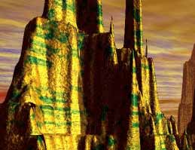
Notes:
21

Slide 22
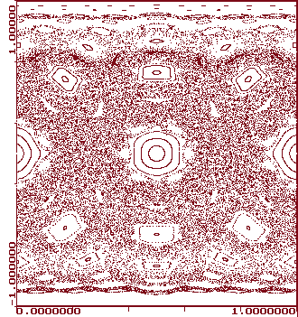
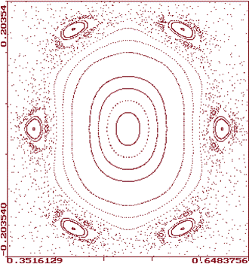
ДВИЖЕНИЕ БИЛЛИАРДНОГО ШАРИКА
Notes:
22

